Slide 1
Задачи на сложение и вычитание в 1 классе в картинках по УМК «Перспективная начальная школа»
Презентацию приготовила
учитель начальных классов
МКОУ «Медвёдская средняя
общеобразовательная школа №17»
Сизова Надежда Васильевна

Slide 2
2+2=
4

Slide 3
4+2=
6

Slide 4
6+2=
8

Slide 5
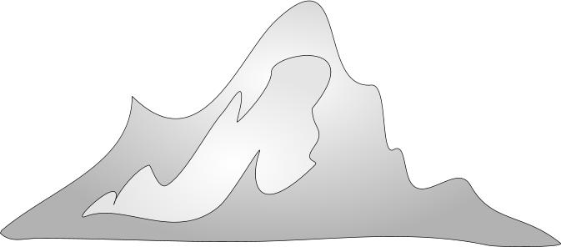
6-3=
3

Slide 6
4+4=
8

Slide 7
7+1=
8

Slide 8
а
5-2=
3

Slide 9
10-2=
8

Slide 10
5-3=
2

Slide 11
5-1=
4

Slide 12
3+3=
6

Slide 13
6-1=
5

Slide 14
8-2=
6

Slide 15
7-1=
6

Slide 16
4-1=
3

Slide 17
5+5=
10

Slide 18
10-3=
7

Slide 19
10-4=
6

